Slide 2
welcome.

Slide 3

Meetup – Reactjs
Coumarane COUPPANE / 16/01/2020 - Paris.

Slide 4
Sujets abordés :
C’est quoi Reactjs?
Comparaison & stats des autres frameworks
Nouvelles fonctionnalités Javascript (ES6)
Outils de développement
Composants
JSX, Virtual DOM, Props & State, Cycle de vie
Communication entre composants
Démo

Slide 5
C’est quoi Reactjs?
Reactjs est une librairie javascript libre crée par facebook en 2013 pour la création des interfaces utilisateurs pour les applications web et mobile.
Composant réutilisable
React fournit juste la vue dans une architecture MVC (Model View Controller)
Unidirectional data flow
Server Side Rendering
Virtual DOM & Diffing Algorithm
JSX (Javascript-XML)

Slide 6
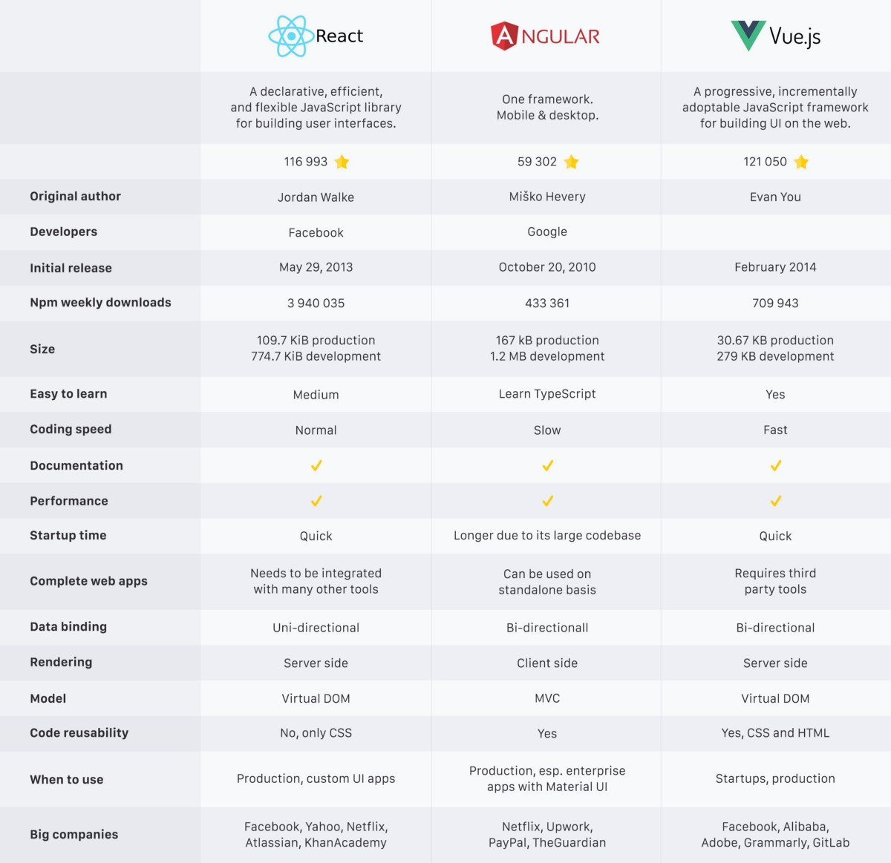
Comparaison & stats des autres frameworks
https://medium.com/@rahul77349/react-vs-angular-vs-vue-js-which-one-should-i-learn-in-2019-23ec05a49f78

Slide 7
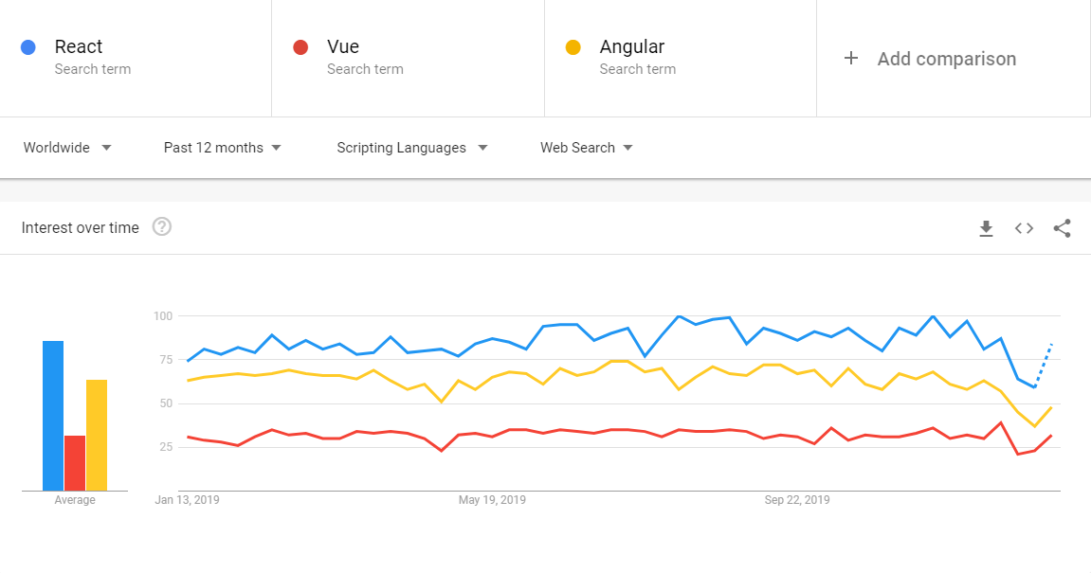
Comparaison & stats des autres frameworks
https://trends.google.com/trends/explore?cat=733&q=React,Vue,Angular

Slide 8
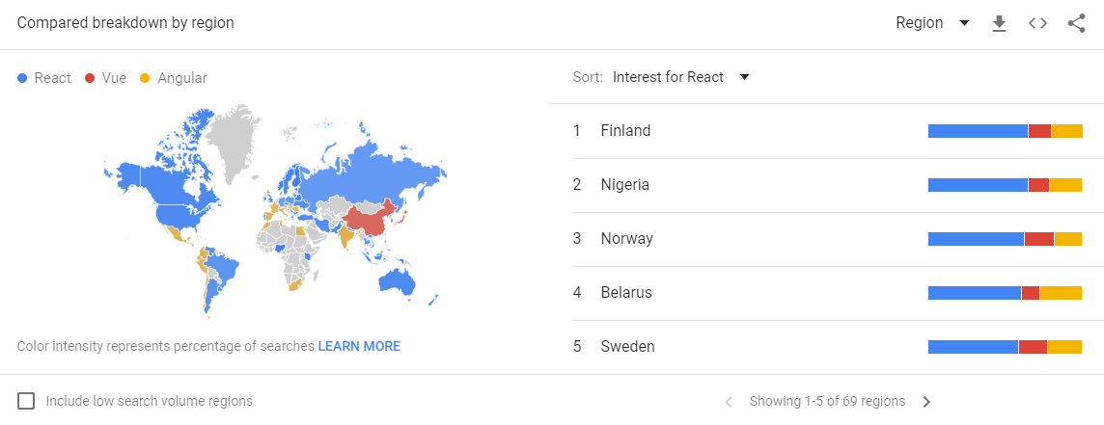
Comparaison & stats des autres frameworks
https://trends.google.com/trends/explore?cat=733&q=React,Vue,Angular

Slide 9







Qui utilise Reactjs?

Slide 10
Nouvelles fonctionnalités Javascript (ES6)
Module (import, export)
Classes & inheritance
Constants, let
Default arguments
String interpolation
Property shorthands
Rest parameter & Spread operators
Object & array destructuring
Arrow functions (lambda expressions)
Promises
Toutes les nouvelles fonctionnalités sur :
http://es6-features.org

Slide 11








Outils de développement
Nodejs (plate-forme javascript orienté serveur)
Create-React-App (outil facebook incluant babel et webpack)
Git (pour la gestion des packages)
Editeur de code (vs code, …)

Slide 12
Composants
xxx
<div>
<button>
const contacts: IContact[] = [
{id: 1, name: 'Coumarane COUPPANE', dateOfBirth: '24/07/1975', email: 'c.coumarane@gmail.com'},
{id: 2, name: 'Helios', dateOfBirth: '01/01/2020', email: 'helios@mail.me'}
]
<ContactList datas={contacts} />

Slide 13
Composants – Function Component
import * as React from "react";
import { IContact } from "../../models/contact";
interface IOwnProps {
datas: IContact[];
}
const ContactList: React.FunctionComponent<IOwnProps> = props => {
return (
<>
<h6>Contact list</h6>
<div>
{props.datas && props.datas.length > 0 && props.datas.map((item, index) => {
return (
<React.Fragment key={index}>
<div>{item.id}</div>
<div>{item.name}</div>
<div>{item.email}</div>
<div>{item.dateOfBirth}</div>
</React.Fragment>
);
})}
</div>
</>
);
};
export default ContactList;

Slide 14
Composants – Class Component
import * as React from "react";
import { IContact } from "../../models/contact";
interface IOwnProps {
datas: IContact[];
}
class ContactList extends React.Component<IOwnProps> {
render() {
const { datas } = this.props;
return (
<>
<h6>Contact list</h6>
<div>
{datas && datas.length > 0 && datas.map((item, index) => {
return (
<React.Fragment key={index}>
<div>{item.id}</div>
<div>{item.name}</div>
<div>{item.email}</div>
<div>{item.dateOfBirth}</div>
</React.Fragment>
);
})}
</div>
</>
);
}
} export default ContactList;

Slide 15
Composants – Utilisation
import * as React from "react";
import { IContact } from "../../models/contact";
import ContactList from "./contact.list";
const contactList: IContact[] = [
{ id: 1, name: "Coumarane COUPPANE", dateOfBirth: "24/07/1975", email: "c.coumarane@gmail.com" },
{ id: 2, name: "Helios", dateOfBirth: "01/01/2020", email: "helios@mail.me" }
];
interface IOwnState {
contacts: IContact[];
}
class Contact extends React.Component<{}, IOwnState> {
constructor(props: {}) {
super(props);
this.state = {
contacts: contactList
};
}
render() {
return (<><ContactList datas={this.state.contacts} /></>);
}
}
export default Contact;

Slide 16
JSX, Virtual DOM, Props & State, Cycle de vie
DOM (Document Object Model) :
C’est une interface de programmation pour les documents HTML, XML, SVG.
Language de programmation utilisé est Javascript
xxx
html
head
body
title
meta
style
script
div
h1

Slide 17
JSX
Javascript syntaxe extension

Slide 18
Communication entre composants
xxx

Slide 19
Démo..

Slide 20
quote.
"We have to stop optimizing for programmers and start optimizing for users."
Jeff Atwood.

Slide 21
any question?

